Slide 1
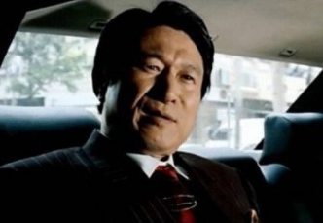
한양대학교
2019년 2학기
HY – 러닝 페이스메이커
중간 보고서
한양대학교 IC-PBL 교수학습센터
무너진 마포대교 팀

Slide 2
주차별 학습활동보고
1회차 학습 활동
이름: 김정모
소프트웨어공학 수업은 기존의 전공과목과 큰 차이점이 존재하는데, 소프트웨어 개발 프로젝트 위주를 중점으로 진행된다는 점이다. 러닝페이스메이커 프로그램을 통하여 수업에 필수적인 소프트웨어 개발에 도움이 되고자 한다.
먼저 어떠한 소프트웨어개발을 개발할것에 대해서 주제선정 과정이 있었다. 주제선정에 있어서 시의성,실현가능성,주제의 참신성 등을 고려했다. 여러가지 의견들이 나왔고 팀원 중 한명이 '음성인식 기반 키오스크 주문 시스템'을 제시했다. 많은 수의 프랜차이즈 기업들이 여러가지 사정에 기인해 키오스크를 주문 시스템으로 도입하고 있는데, 키오스크 등장에 있어서 전자제품에 익숙하지 않은 세대들이 주문에 어려움을 겪고 있다. 수업 중 제공받을 NUGU 스피커를 통하여 이를 개선하는 시스템을 구현하여 이러한 '편의성이 낳은 불편함'을 해소하고자 한다.
이름: 이하민
다른 교과목들과 다르게 소프트웨어 공학은 소프트웨어를 개발함에 있어서 사용하고 적용할 수 있는 여러가지 프로세스 방식과 도구들을 이론적으로 학습한다. 또한 단지 이론적으로 학습하는것에 그치지 않고 이를 적용하여 팀원들과 소통하고 협력하여 소프트웨어를 직접 개발하는 프로세스를 진행한다.
첫 주차에는 팀원들이 전부 모여 어떤 소프트웨어를 개발할지 논의하는 시간을 가졌다. 여러가지 제안들이 나왔지만 그 중에서도 우리는 사람을 편리하게 만들고자 등장한 기술로 인하여 소외받는 계층이 존재하는 모순적인 상황을 해결하고자 복잡한 화면을 이용하는 키오스크가 아닌 음성을 사용하는 키오스크를 개발하기로 결정하였다. 팀원 중 한명이 인공지능 수업을 수강하는 바, SK 텔레콤의 NUGU 스피커를 지원 받아 STT, TTS를 위한 장비로 사용하여 개발하기로 하였다. 또한 모든 팀원이 웹 개발 경험이 있기 때문에 프로세스의 input과 ouput을 처리할 목적으로 웹 기술을 접목시키기로 결정 하였다.
이름: 이효식
소프트웨어공학 수업 전체동안 이루어질 팀 프로젝트에 대해서 주제 선정 및 사용 기술에 대한 논의를 진행하였다.
자유로운 분위기 속에서 자신의 의견을 표출 할 수 있도록 하였다. 여러가지 의견 중 '음성 인식 기반 키오스크 주문 시스템'을 주제로 선정하였다. 현재 패스트푸드 음식점을 시작으로 카페 등 많은 가게들에서 주문을 받는 과정을 키오스크가 점원을 대신하고 있다. 키오스크가 점차 증가함에 따라서 키오스크를 잘 작동할 수 없는 노년층이나 디지털 문맹들에게는 상당한 어려움으로 작용하고 있다. 우리 팀은 수업에서 제공받을 수 있는 NUGU 스피커를 이용해서, 이러한 어려움을 해소하고자 '음성 인식 기반 키오스크 주문 시스템'을 구축해보고자 한다.
이름: 황성우
소프트웨어공학 수업은 기존의 전공과목과 큰 차이점이 존재하는데, 소프트웨어 개발 프로젝트 위주를 중점으로 진행된다는 점이다. 러닝페이스메이커 프로그램을 통하여 수업에 필수적인 소프트웨어 개발에 도움이 되고자 한다.
먼저 어떠한 소프트웨어개발을 개발할것에 대해서 주제선정 과정이 있었다. 주제선정에 있어서 시의성,실현가능성,주제의 참신성 등을 고려했다. 여러가지 의견들이 나왔고 팀원 중 한명이 '음성인식 기반 키오스크 주문 시스템'을 제시했다. 많은 수의 프랜차이즈 기업들이 여러가지 사정에 기인해 키오스크를 주문 시스템으로 도입하고 있는데, 키오스크 등장에 있어서 전자제품에 익숙하지 않은 세대들이 주문에 어려움을 겪고 있다. 수업 중 제공받을 NUGU 스피커를 통하여 이를 개선하는 시스템을 구현하여 이러한 '편의성이 낳은 불편함'을 해소하고자 한다.

Slide 3
주차별 학습활동보고
2회차 학습 활동
이름: 김정모
2주차는 파악한 기술을 바탕으로 프로젝트 기획서와 주제를 선정하는 것이다. 기획서에는 Abstract,Motivation, Problem Analysis, Requirement등이 포함된다. 한사람이 모든 부분을 작성하는 것은 불가능하기에 각자 부분을 나눠서 작성하기로 하였다. 작성양식은 별도의 양식이 존재하는데 IEEE 양식을 준수하기로 하였다. IEEE 양식은 공학적 분야에서 널리 사용되는 양식으로 이에 맞춰서 작성하기 위해서는 별도의 학습과정이 필요했다.또 'LaTex'라는 프로그램을 사용하는걸 권장하셨는데 'LaTex'는 많은 전공 원서 작성에 사용된 프로그램으로 이것 역시 추가적인 학습을 통해서 작성하기로 하였다.
이름: 이하민
지난 주간에 토의한 내용을 바탕으로 프로젝트 기획서와 제안서를 작성하였다. 교수님께서 기획서는 IEEE 표준 논문 양식을 사용할 것을 권장하셨다. IEEE 양식은 미국전자전기학회(Institute of Electrical and Electronics Engineer: IEEE)에서 정한 것으로 전기, 전자, 컴퓨터 공학 등 공학 분야에 널리 사용되는 스타일이다. IEEE 양식은 Chicago Style의 문법 및 사용에 대한 지침을 준용하고 있지만, 본문 텍스트 축소를 위해 간략한 인용주 표기로 변형하여 사용하고 있다. 인용문헌 형태는 대괄호 안에 인용순서대로 번호를 표시하며, 인용된 문헌의 자세한 서지사항은 참고문헌 목록에 인용된 순서를 기준으로 나열하고 있다.
또한 논문 작성에는 'LaTeX'를 사용하기로 하였다. LaTeX은 문서 조판에 사용되는 프로그램이다. 도널드 커누스가 만든 TeX을 쉽게 사용하기 위하여 1984년에 레슬리 램포트가 만든 매크로이다. TeX을 직접 사용하기는 어렵기 때문에, 오늘날에는 LaTeX을 이용하여 문서를 만드는 경우가 많다
이름: 이효식
프로젝트를 기획한 제안서를 작성하고, 이를 발표하기 위한 준비를 하였다. 제안서는 수업시간에 배운 IEEE 표준 논문 양식을 따랐다. IEEE는 전기전자공학자 협회로써 논문을 작성할 때 따라야 할 문법 및 지침을 준용한다. 이 양식을 따라서 우리는 Abstract, Motivation, Problem Analysis, Requirement 등의 항목을 작성하였다. 이 문서의 작성 과정에는 LaTex를 이용하였다. LaTex는 자연과학이나 인문과학 중 수식, 그래프, 다이어그램을 많이 그리는 학자들에게 유용한 문서 저작도구이다. 또한 TeX의 확장성을 이용하여 TeX을 좀더 쉽게 쓸 수 있도록 하여준 매크로 집합으로도 볼 수 있다. 소프트웨어를 개발에 사용할 서버와 데이터 베이스로 AWS의 EC2, S3, RDS를 사용하기로 결정하고, 이것들의 사용법에 대해 학습하였다. 뿐만 아니라 SKT NUGU SDK 플랫폼의 전반적인 구조와 사용법에 대하여 학습하였다.
이름: 황성우
선정한 주제 관련해서 구체적인 요구사항에 대해서 논의하고, 기획서를 작성하였다.
기획서에는 Abstract, Motivation, Problem Analysis, Requirement 등에 대한 내용을 담고자하였다. 논의를 통해서 각각의 기획서 부분에 따른 내용에 대해서 논의를 하고, 각자의 맡은 부분에 대해서 내용을 채우고 영문으로 작성하였다.
기술서 작성 내용은 IEEE 표준 양식에 의거하여 작성하도록 하였다. 때문에, IEEE 표준 양식에 대해서 알아고 이에 따라서 작성하고자 하였다. 추가적으로, 'LaTeX' 사용도 권장되었는데, 이 부분도 학습을 통해서 사용하기로 하였다.

Slide 4
주차별 학습활동보고
3회차 학습 활동
이름: 김정모
지난 주까지 준비한 기획서를 기반으로 교수님을 방문하여 프로젝트 내용에 대한 피드백을 받기로 하였다. 교수님께서는 주기적인 내방 및 상담을 적극 권장하셨는데, 이를 기반으로 현재 프로젝트의 진행 상황을 점검하고, 수업 방향에 맞게 수정 보완할 수 있기 때문이다. 교수님께서 항상 강조하신 것이, 이 수업은 프로그래밍 자체가 중요한 것이 아니라, 하나의 목표를 효과적으로 달성할 수 있도록 문서를 제대로 작성하고, 이를 기반으로 효율적인 일정을 수립하여 체계적으로 프로젝트를 만들어나가는 방법론을 배우는 것이라고 하셨다.
이름: 이하민
인공지능 스피커 NUGU SDK의 개발 과정과 활용 방법에 대하여 학습하였다. 또한 음성처리 인공지능 기술의 개발 과정과 자연어 처리에 대하여 학습하였다. 또한 작성한 제안서를 바탕으로 팀원과 함께 교수님께 찾아가 피드백을 받았다. 교수님께서는 기술적인 부분에 대하여는 크게 흠잡을곳이 없으나 비즈니스적인 부분도 고려하여 아이디어를 강화하면 좋을것 같다는 의견을 주셨다. 특히 키오스크의 경우 비용적인 부분이 만만치 않은데 NUGU 스피커를 활용하면 훨씬 경제적으로 운영할 수 있으므로 이 점을 어필하면 좋을것 같다는 말씀을 하셨다.
이름: 이효식
현재 기획서에 대해서 교수님의 피드백을 받고, 피드백 내용을 반영하여 개발 단계를 시작하기 전에 기획에 대한 내용을 좀 더 확실하게 하고자 하였다.
교수님께서는 현재 기획 방향대로 진행해도 문제될 것은 없다고 하였다. 하지만, 현재 기회대로 진행하게 된다면 좀 더 특별한 부분이 필요하다는 조언을 해주셨다. 또한, 기술적인 방향으로 진행할 것인지 비즈니스적인 방향으로 진행할 것인지에 대해서 확실하게 정해서 진행할 것을 추천해주셨다. 교수님의 이러한 피드백을 바탕으로 이전의 기획에 대해서 점검하고, 기획의 수정에 대해서 논의하였다.
이름: 황성우
2주차까지 작성한 기획서를 바탕으로 교수님을 방문해 따로 피드백을 받는 시간을 가졌다. 이 피드백 과정을 통하여 좀 더 현실적인 개발 과정에 도움을 주기 위함이다.
교수님의 조언은 기술적인 부분에 있어서는 실현가능성이나 난이도에 있어서 문제가 없다고 하셨다. 하지만 조금 특별함이 부족하다고 지적해주셨는데, 기존의 음성인식 시스템과의 차별점이 부족하다고 말씀해주셨다. 소프트웨어개발의 진행방향에 있어서 조금 더 비즈니스적인 시각이 첨가되면 좋겠다고 말씀해주셨다.

Slide 5
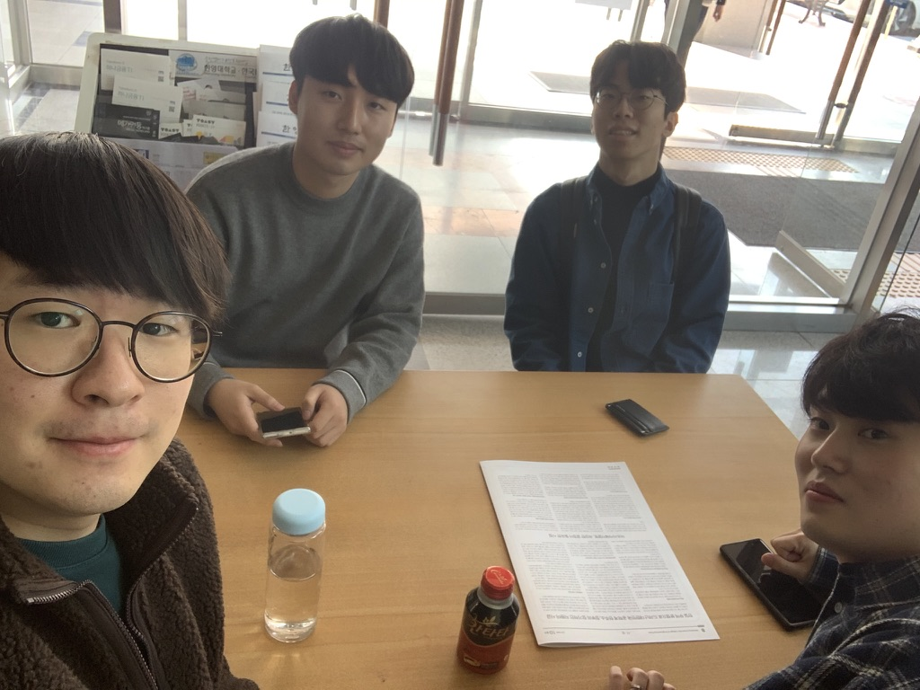
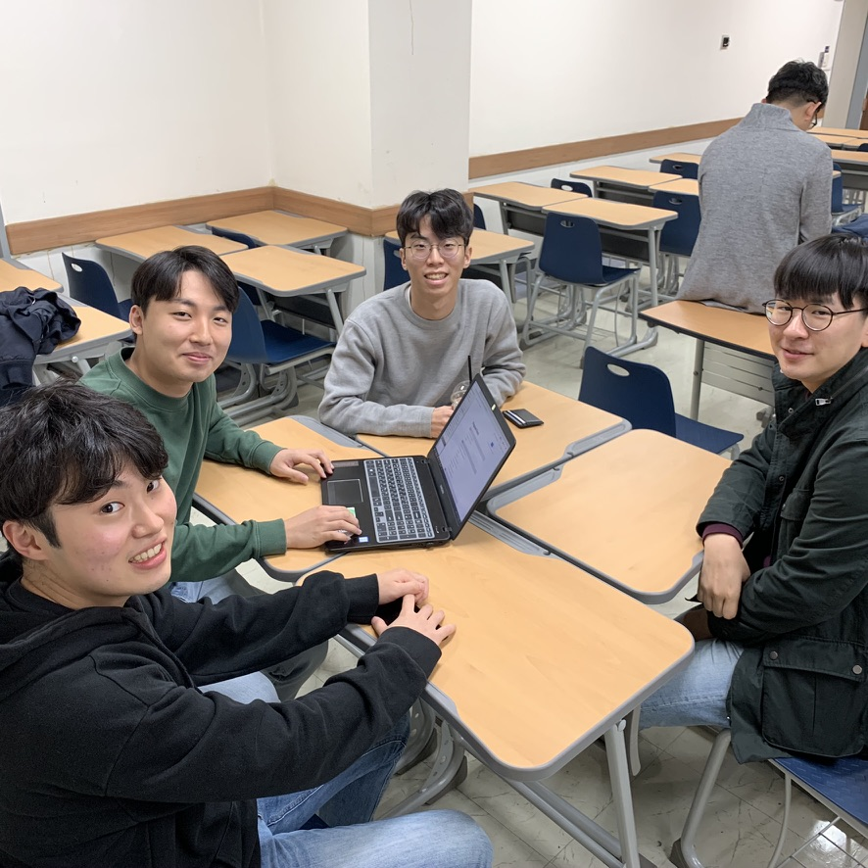
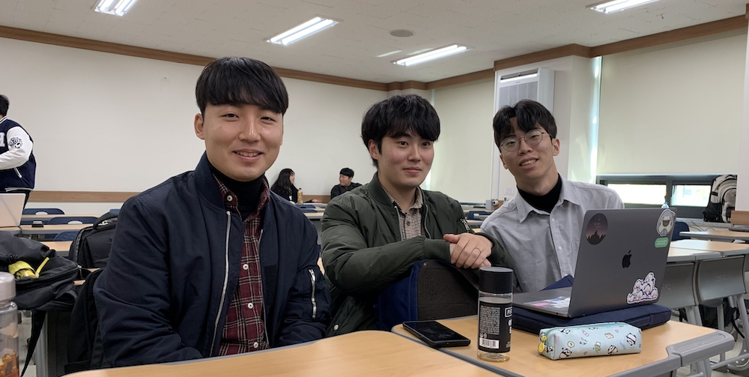
활동 사진

Slide 6
개선할 점
- 활동지원비가 너무 적다. 카페 몇번만 갔다오면 바로 사라질 정도의 금액이다.
시급도 교통비도 올랐는데 지원비가 축소되는 것은 앞뒤가 맞지 않는다.
- 기술적인 부분에 더 학습이 필요하다.
특히 AWS의 서버와 데이터베이스 기술을 이용하여 개발을 해 본 경험이 없는데 이번 기회에 학습하여 개발 경험을 쌓아야겠다고 생각했다.
- 개인적으로 기술적인 부분에 대한 이해가 부족하다고 생각된다. 이 부분에 대해서는 개인적으로 공부할 필요성이 있다고 생각한다.
- 지원비가 적은 점이 아쉽다. 러닝페이스메이커의 본 목적을 생각해보면 학기 중에 진행되는 학습과정에 도움을 충분히 받아야하는데 지금의 지원비 수준으로는 그것이 불가능에 가깝기에 아쉽다.

Slide 7
느낀점
이름: 김정모
바쁜 와중에도 다같이 활동하며 학습 내용을 공유하고 함께 공유할 수 있어서 좋았다.
이름: 이하민
단순히 개발만 하는것이 아니라 여러 관점에서 기획을 하고, 또 이를 체계적으로 문서화 하는 과정을 경험할 수 있어서 좋다.
이름: 이효식
개발 관련 팀 프로젝트를 처음으로 경험하게 되었는데, 팀원들이 적극적으로 참여하여 원활하게 진행되고 있는 것 같아서 좋았다.
이름: 황성우
개발 관련 프로젝트를 하다보면 기술적인 부분에만 집중하고 이러한 documentation 작성에 소홀해지는 경우가 많은데 러닝페이스메이커 활동을 통해서 이에도 집중할 수 있다는 점이 좋다.

